Slide 1
Homepage
Logo
ซื้อตั๋วรถไฟสายตะวันออกออนไลน์
GO!

Slide 2
หน้าเลือกประเภทตั๋ว
เลือกประเภทตั๋วรถไฟ
ICON
ICON
รายวัน
รายเดือน

Slide 3
หน้าซื้อตั๋วรถไฟ
ซื้อตั๋วรถไฟ
วันที่ วันนี้
วันหมดอายุ วันนี้/วันนี้+29วัน
เส้นทาง ขาไป/ขากลับ
สถานีต้นทาง เลือก
สถานีปลายทาง เลือก
เวลา ต้นทาง เลือก
ขบวน เลือก
เวลาปลายทาง ระบบคำนวณจากต้นทาง ขบวน และ ปลายทาง
จำนวนตั๋ว กรอก
ราคา ระบบคำนวณ
ต่อไป

Slide 4
หน้าเลือกธนาคาร
เลือกบัญชีธนาคาร
ไทยพาณิชย์ icon
icon
icon
icon
ธนาคารไทยพาณิชย์
ชื่อธนาคาร
ชื่อธนาคาร
ชื่อธนาคาร

Slide 5
หน้าใส่ข้อมูลบัญชี
กรุณาใส่เลขที่บัญชี และ รหัส
ชำระเงินผ่านบัญชีธนาคาร...
ชื่อ - สกุล
เลขที่บัญชี
รหัสยืนยัน
ราคา ระบบคำนวณ
ยืนยันการชำระเงิน

Slide 6
หน้าแสดงข้อมูลการชำระเงิน
ยืนยันการชำระเงิน
จาก ....ชื่อ-สกุล
เลขที่บัญชี .....
ไปยัง การรถไฟ...
โอนเงินสำเร็จ
จำนวนเงิน ...... บาท
รับ QR CODE

Slide 7
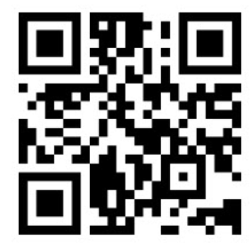
หน้าแสดงQR CODE
ตั๋วโดยสารรถไฟ
วันหมดอายุ ...
ขบวน ....
ต้นทาง .....
ปลายทาง ...
เวลารถออก ......
เวลาถึง ......
SAVE QRCODE
จำนวนตั๋ว ......

